Slide 1

古诗两首

Slide 2

学习目标
1、学会本课的生字，理解诗句中关键字词的意思。
2、能正确、流利、有感情地朗读古诗，背诵古诗。
3、说说诗句的意思，领悟 知识与实践的关系。

Slide 3
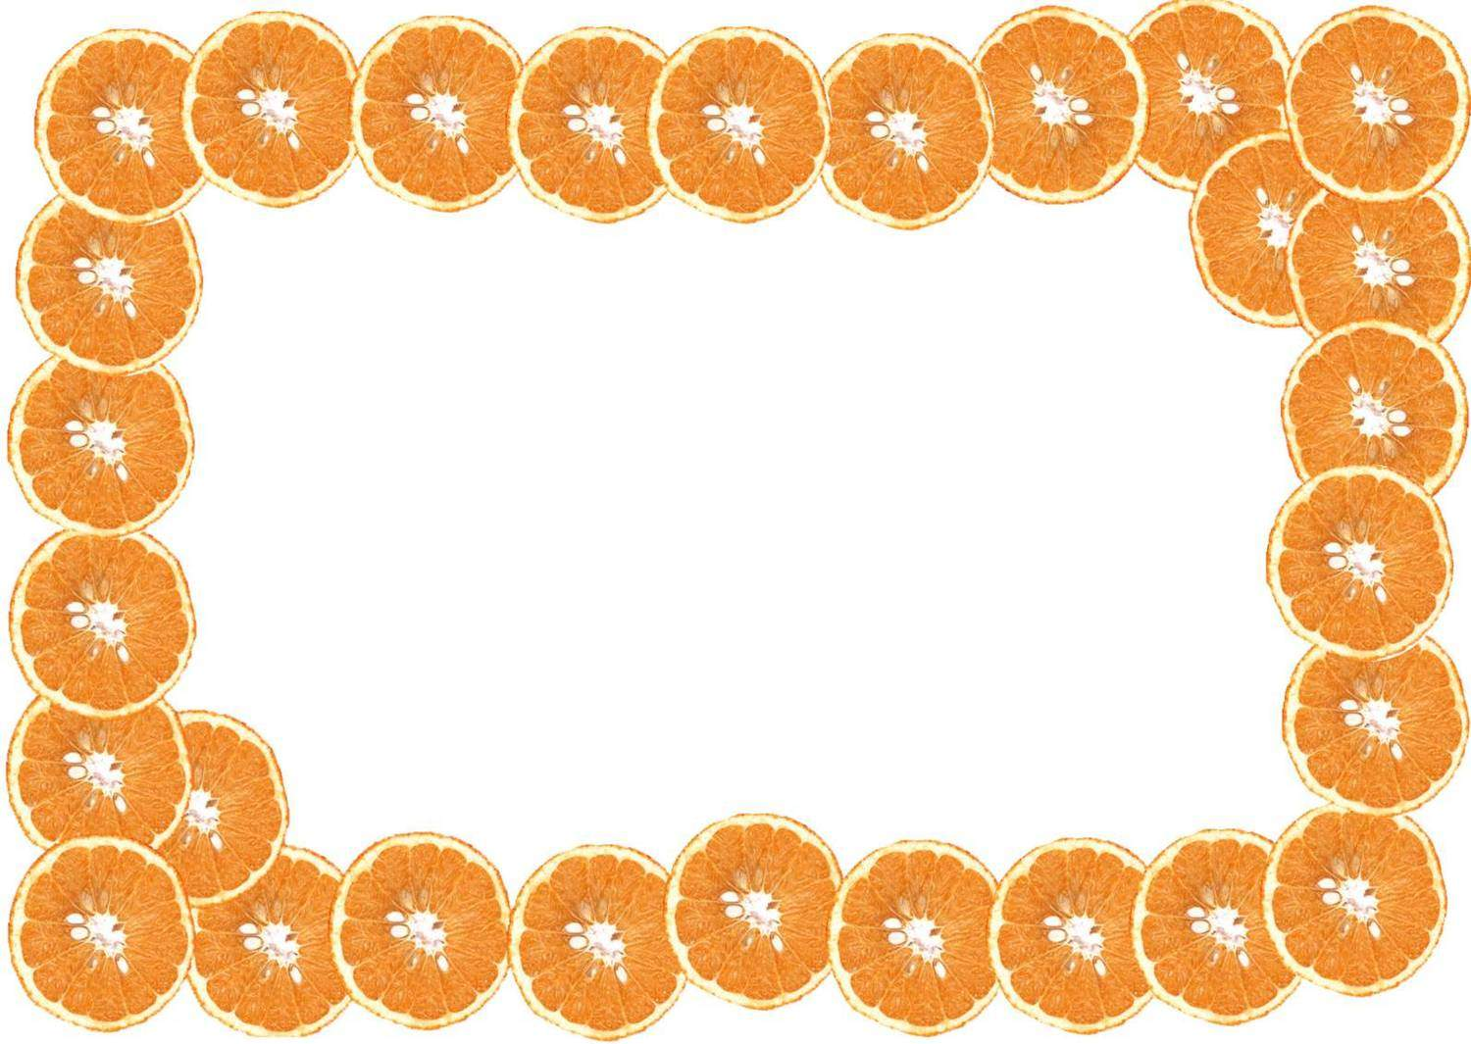
读准字音
yù jiàn pái huái
子聿 鉴 徘徊

Slide 4
学习古诗的方法及要求：
重在“读”
“读会”：学会生字
“读通”：理解句意
“读熟”：熟读成诵

Slide 5

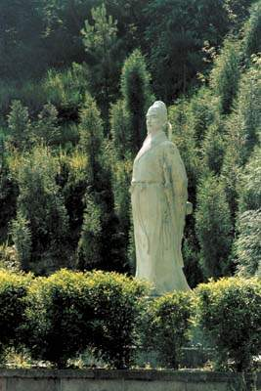
冬夜读书示子聿
宋 陆游
古人学问无遗力,
少壮工夫老始成。
纸上得来终觉浅,
绝知此事要躬行。

Slide 6
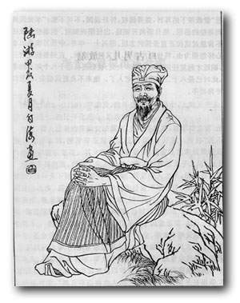
古人学问无遗力,
少壮工夫老始成。
古人做学问总是不遗余力的，而青壮年时期花的工夫往往要到年老时才能有所成就。

Slide 7
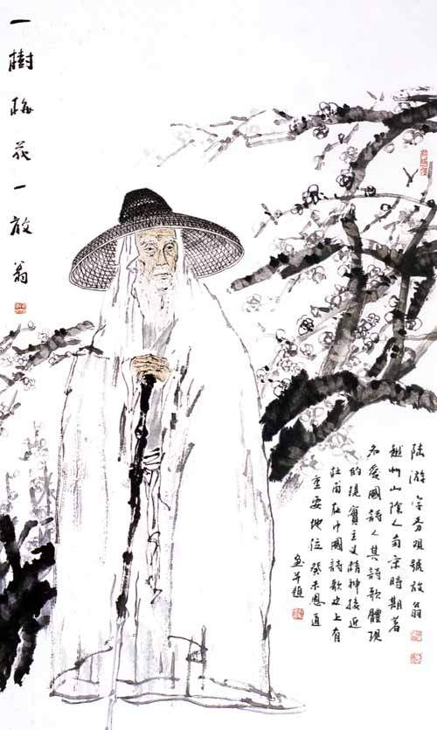
纸上得来终觉浅,
绝知此事要躬行。
从书本上得来的知识毕竟是有限的，要想深入透彻地了解其中的道理，必须亲身实践才行。

Slide 8
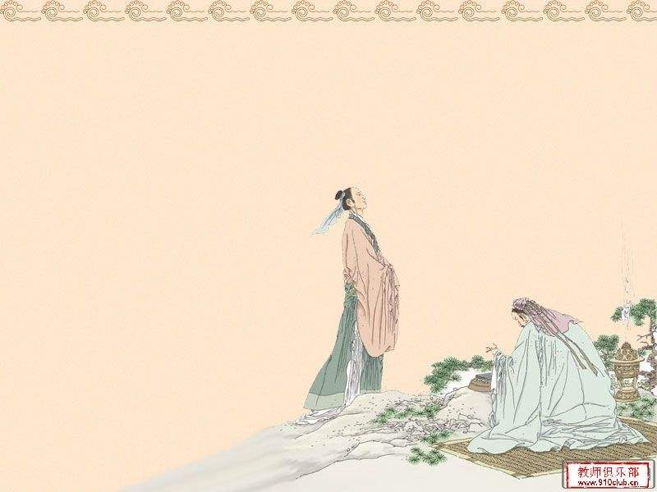
《冬夜读书示子聿》告诉人们：做学问一定要有孜孜不倦、持之以恒的精神。一个既有书本知识，又有实践经验的人，才是真正有学问的人。

Slide 9
冬夜读书示子聿
宋 陆游
古人学问无遗力,
少壮工夫老始成。
纸上得来终觉浅,
绝知此事要躬行。

Slide 10
学习目标
1、学会本课的生字，理解诗句中关键字词的意思。
2、能正确、流利、有感情地朗读古诗，背诵古诗。
3、说说诗句的意思，想 象 古诗中所描绘的景象， 领悟道理。

Slide 11
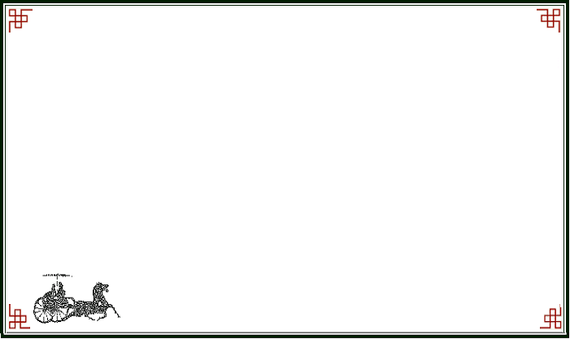
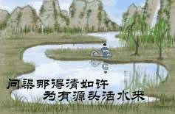
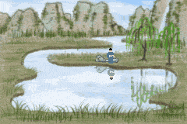
观 书 有 感
[宋] 朱 熹
半亩方塘一鉴开，
天光云影共徘徊。
问渠哪得清如许？
为有源头活水来。

Slide 12

朱熹(1130-1200)
南宋著名的理学家。字元晦，婺源人。
博极群书，广注典籍，对经学、史学、文学、乐律等有较大贡献。
在哲学上，集理学之大成，建立了一个完整的客观唯心主义的理学体系，世称程朱学派。
朱熹死后，宋嘉定二年诏谥“文公” ，有《朱文公文集》。

Slide 13

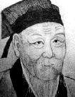
半亩方塘一鉴开，
天光云影共徘徊。
半亩方方的池塘像清澈明净的镜子一样打开，天光云影在水面上来回浮动。

Slide 14
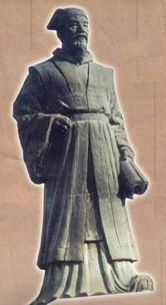
问渠哪得清如许，
为有源头活水来。
要问这方塘的水为什么这样清澈呢？是因为有那永不枯竭的源头，源源不断地为它输送活水。

Slide 15
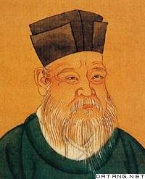
诗 旨：
《观书有感》告诉人们：正像源源不断的活水使池塘变得清澈一样，人需要不断地读书，不断地汲取新的知识，心智才能更加开阔，更加敏锐。

Slide 16
思考：
这首诗的题目是《观书有感》，但在诗句的字面上却没有提到读书，它和读书有着怎样的联系呢？
诗的寓意很深，借半亩方塘清澈明净的形象来比喻读书，借源头活水比喻学习，人需要不断读书，不断吸取新 知识，心智才能更加开阔，更加敏 锐。

Slide 17
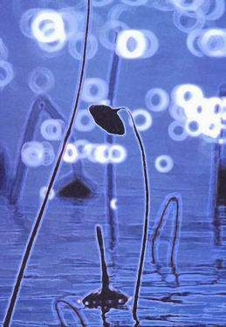
解释加横线的字
遗
绝
躬
始
终
鉴
渠
为
留下
极、最
亲自
才
到底，毕竟
镜子
它，指半亩方塘
因为

Slide 18
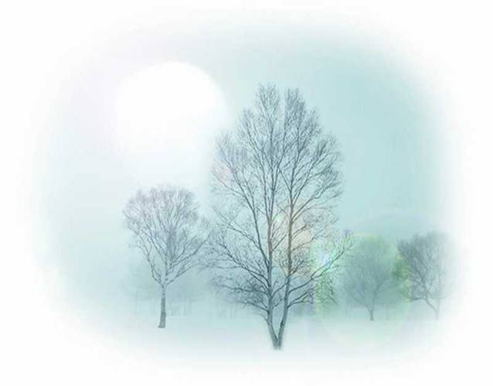
你能根据这幅图,猜出三个成语吗
七
邻 舍
八
乐
七上八下
左邻右舍
乐在其中

Slide 19
关于读书的名言
1、旧书不厌百回读，熟读深思子自知。-------苏轼
2、书到用时方恨少，事非经过不知难。-------陆游
3、书山有路勤为径，学海 无涯苦作舟。-------韩愈

